Slide 1
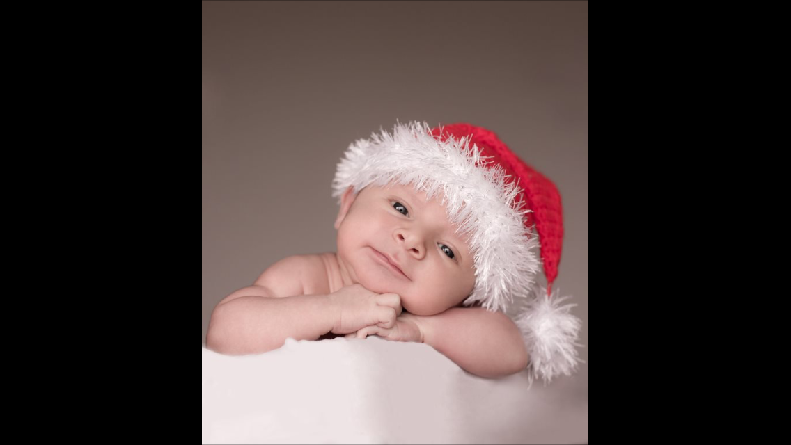
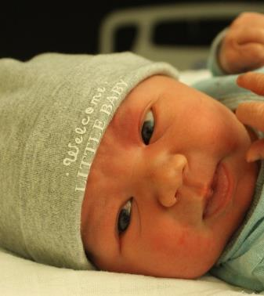
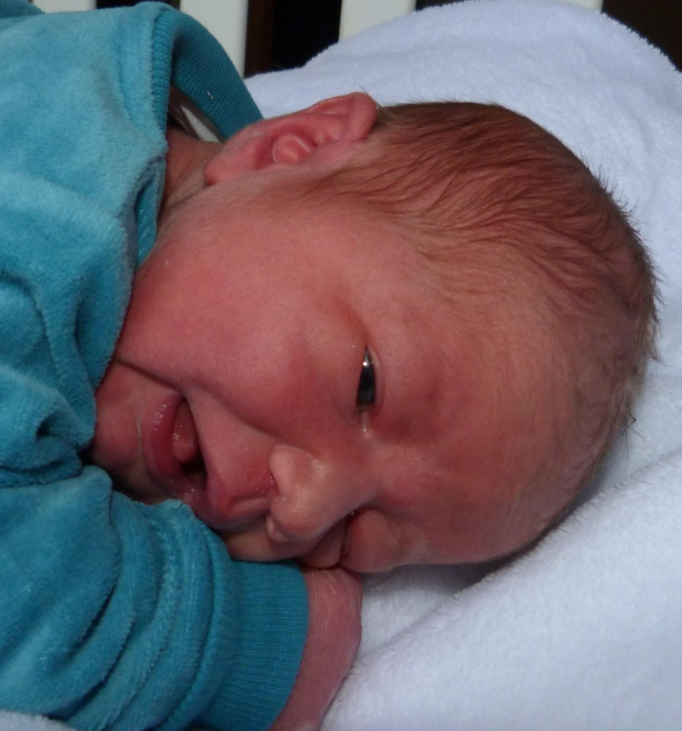
.
Notes:
1

Slide 2
Zij zullen zich niet tevergeefs afmatten en geen kinderen baren voor een verschrikkelijk lot.
Jesaja 65, 21
.
Notes:
2

Slide 3
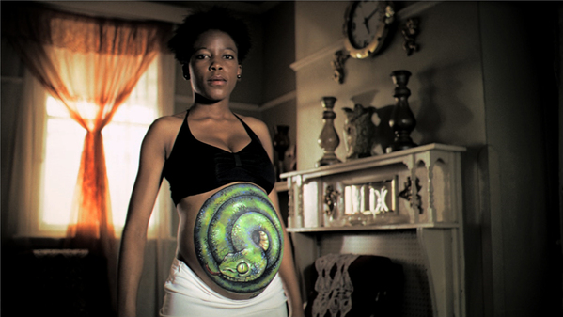
Notes:
3

Slide 4
Zij zullen zich niet tevergeefs afmatten en geen kinderen baren voor een verschrikkelijk lot.
Jesaja 65, 21
.
Notes:
4

Slide 5
vanaf het begin:
-onze verantwoordelijkheid voor wat er mis gaat
Notes:
5

Slide 6
vanaf het begin:
-onze verantwoordelijkheid voor wat er mis gaat
-Gods beloften van herstel
Notes:
6

Slide 7
vanaf het begin:
-onze verantwoordelijkheid voor wat er mis gaat
-Gods beloften van herstel
-onze eerste stapjes…
Notes:
7

Slide 8
Notes:
8

Slide 9
Ik zal hun antwoorden nog voor ze mij roepen, ik zal hun verhoren terwijl ze nog spreken.
Jesaja 65, 22
.
Notes:
9

Slide 10
God antwoord voor wij roepen
Notes:
10

Slide 11
God antwoord voor wij roepen
-Israël komt thuis
Notes:
11

Slide 12
God antwoord voor wij roepen
-Israël komt thuis
-Christus komt: Kerst
Notes:
12

Slide 13
God antwoord voor wij roepen
-Israël komt thuis
-Christus komt: Kerst
-de doop vandaag
Notes:
13

Slide 14
God antwoord voor wij roepen
-Israël komt thuis
-Christus komt: Kerst
-de doop vandaag
-…
Notes:
14

Slide 15
Wolf en lam zullen samen weiden, een leeuw en een rund eten beide stro en een slang zal zich voeden met stof. Niemand sticht kwaad, niemand sticht onheil op heel mijn heilige berg – zegt de HEER.
Jesaja 65, 23
.
Notes:
15

Slide 16
Word wakker: alles wordt nieuw!
Notes:
1

